Slide 1
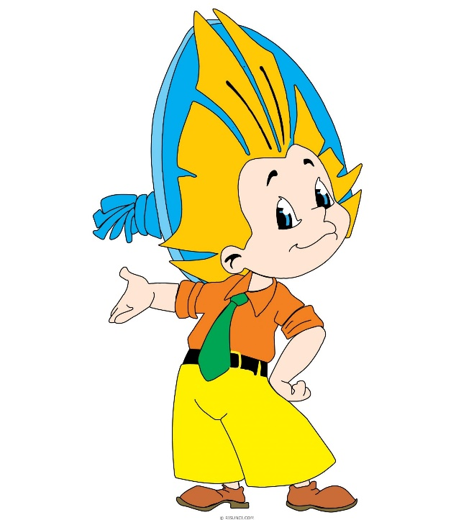
Умножение разности и суммы двух выражений

Slide 2
Формулы сокращенного умножения
ТЕМА:
«Умножение разности
двух выражений
на их сумму»
Цели урока:
  Вывести формулу произведения разности
  двух выражений на их сумму
  2. Тренироваться в применении этой формулы
  3. Научиться пользоваться ею для устных вычислений
  4. Рассмотреть геометрический смысл формулы

Slide 3
Формулы сокращенного умножения
Математическая разминка
1. Прочитайте выражения:
2. Выполните действия:
3. Является ли тождеством равенство:
Важны ли скобки в подобных записях?

Slide 4
Формулы сокращенного умножения
Сейчас – небольшой математический фокус!
Запишем любое двузначное число, например
Еще несколько примеров :
здесь и трехзначные числа.
Все эти произведения можно
вычислить устно.
Сейчас я это проделаю на ваших глазах.
Для этого познакомимся
еще с одной формулой из группы
«Формулы сокращенного умножения»

Slide 5

Формулы сокращенного умножения
Выполним умножение разности двух выражений на сумму этих же выражений:
И так, получили:
(1)
Произведение разности двух выражений и их суммы
равно разности квадратов этих выражений.
Тождество (1) позволяет сокращенно выполнять умножение разности любых двух выражений на их сумму.

Slide 6
Формулы сокращенного умножения
Рассмотрим примеры применения этой формулы:

Slide 7
Формулы сокращенного умножения

Slide 8
Формулы сокращенного умножения
А теперь вернемся
к нашему устному счету:
Рассмотрим, например, произведение
69
71
4899

Slide 9

Формулы сокращенного умножения
Попробуйте вычислить устно таким же способом остальные произведения.
Запишите их в виде произведения разности и суммы соответствующих чисел, и зафиксируйте ваши ответы в тетрадях:
37x43 =
1591
399x401 =
159999
52x48 =
2496
603x597 =
359991
201x199 =
39999

Slide 10

Вычисли, применив формулу произведения разности двух выражений и их суммы
$34∙43= \left( − \right)\left( + \right)$
$52∙48= \left( − \right)\left( + \right)$

Slide 11
Формулы сокращенного умножения
Представьте произведения в виде многочлена:
Впишите вместо знака * одночлен так, чтобы получилось тождество:
* = 4y

Slide 12
Страничка повторения
Докажите тождество:
Докажите, что значение выражения не зависит от х

Slide 13

Формулы сокращенного умножения
Страничка домашнего задания:
1) Пункт 34 по учебнику
2) По учебнику: № 855 г), д), е);
№ 857 г) – и);
№ 860;
№ 881 а), в)
Следующие задания необязательные.
Но каждое из них - на отдельную «пятерку» !
Найдите значение выражения,
выполнив соответствующие преобразования:
2) «Заданы два одночлена.
Можно ли задать только один вопрос
и, услышав ответ, угадать эти одночлены?

